Slide 1
Doc. dr Marija Đokić Petrović¹
Em.o.Univ.-Prof. Mag. Dr.phil. Branko Tosović²
¹FH Joanneum, Univerzitet primenjenih nauka, Grac, Austrija
¹Računarski fakultet, Univerzitet Union, Beograd, Srbija
²Instiut za Slavistiku, Univerzitet u Gracu, Grac, Austrija
Chatting with Nobel Laureate Ivo Andrić Using AI Technologies
17. Simpozijum “Andrić virtuelni“
02-05.10.2025 Madrid, Španija

Slide 2
Agenda
AI Chatbot za virtuelni razgovor sa Ivom Andrićem
Arhitektura
  RAG (Retrival Augmented Generation)
  Veliki jezički model: GPT-4.1
Doprinosi rešenja
Literatura

Slide 3
AI Chatbot (Konverzacijski Agent)
Softverski program zasnovan na veštačkoj inteligenciji koji može da komunicira sa korisnicima putem teksta ili glasa, imitirajući prirodan ljudski razgovor.
Ključne karakteristike:
  Razumevanje jezika (Natural Language Processing)
  Generisanje odgovora (Large Language Models)
Primena (korisnička podrška, e-commerce, obrazovanje, ....)

Slide 4
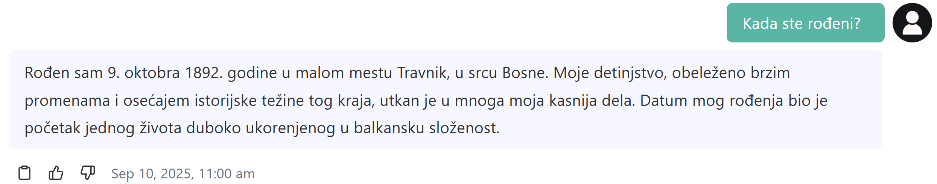
Andrić –
AI Chatbot
Virtuelna komunikacija sa Ivom Andrićem
Edukativna svrha
Višejezičnost
Ublažavanje halucinacija (RAG)

Slide 5
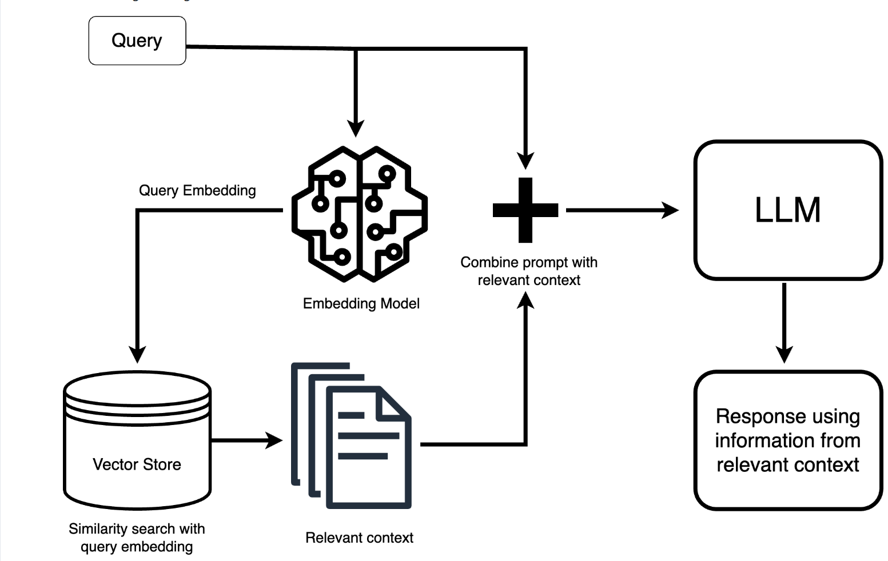
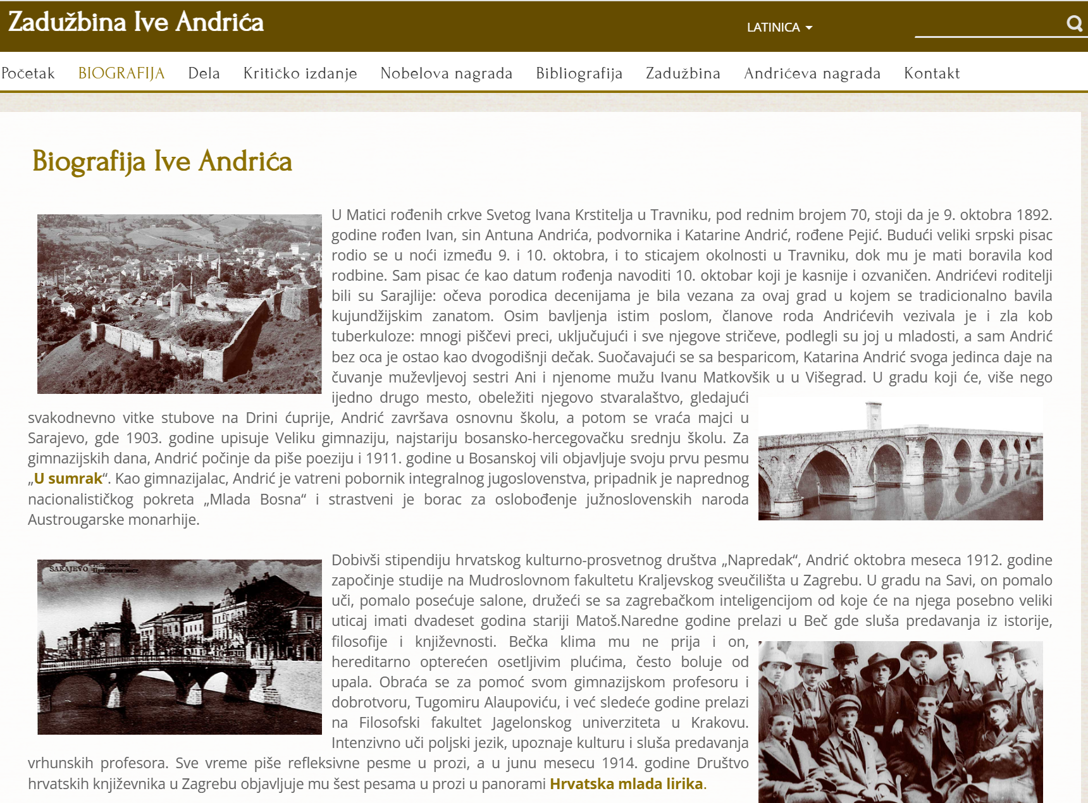
Arhitektura
Kada si rođen?
GTP-4.1
Rođen sam 9. oktobra 1892. godine u malom mestu Travnik, u srcu Bosne. Moje detinjstvo, obeleženo brzim promenama i osećajem istorijske težine tog kraja, utkan je u mnoga moja kasnija dela. Datum mog rođenja bio je početak jednog života duboko ukorenjenog u balkansku složenost.
Izvor: https://www.ivoandric.org.rs/

Slide 6
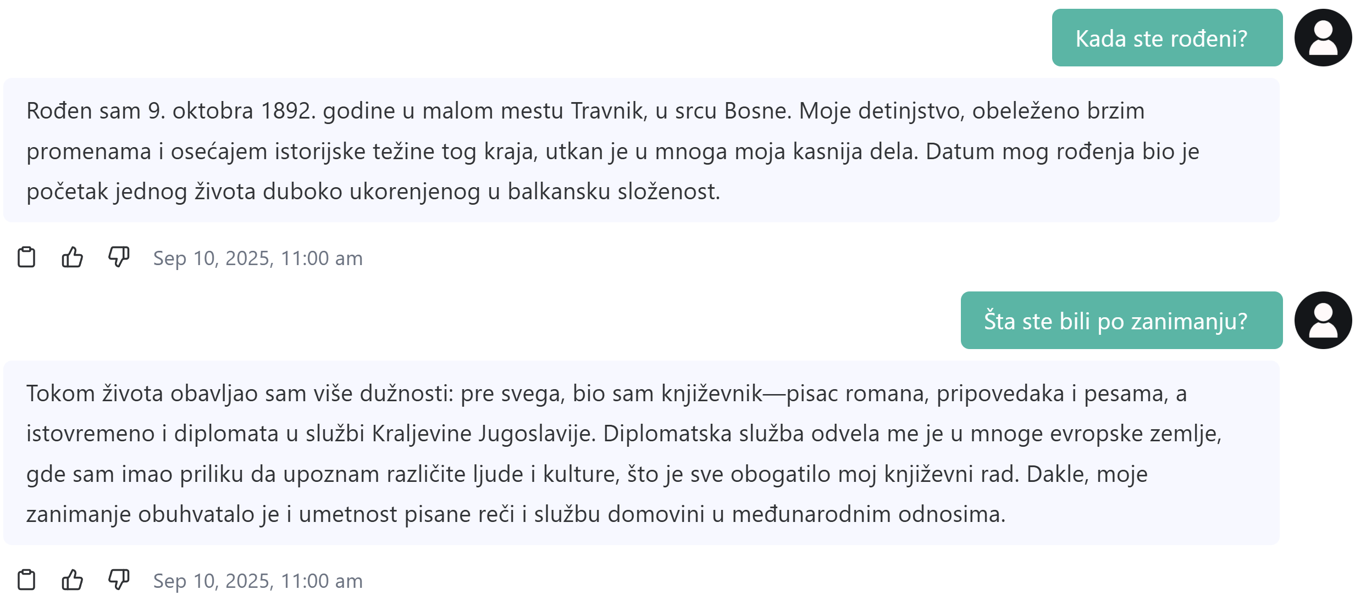

Slide 7
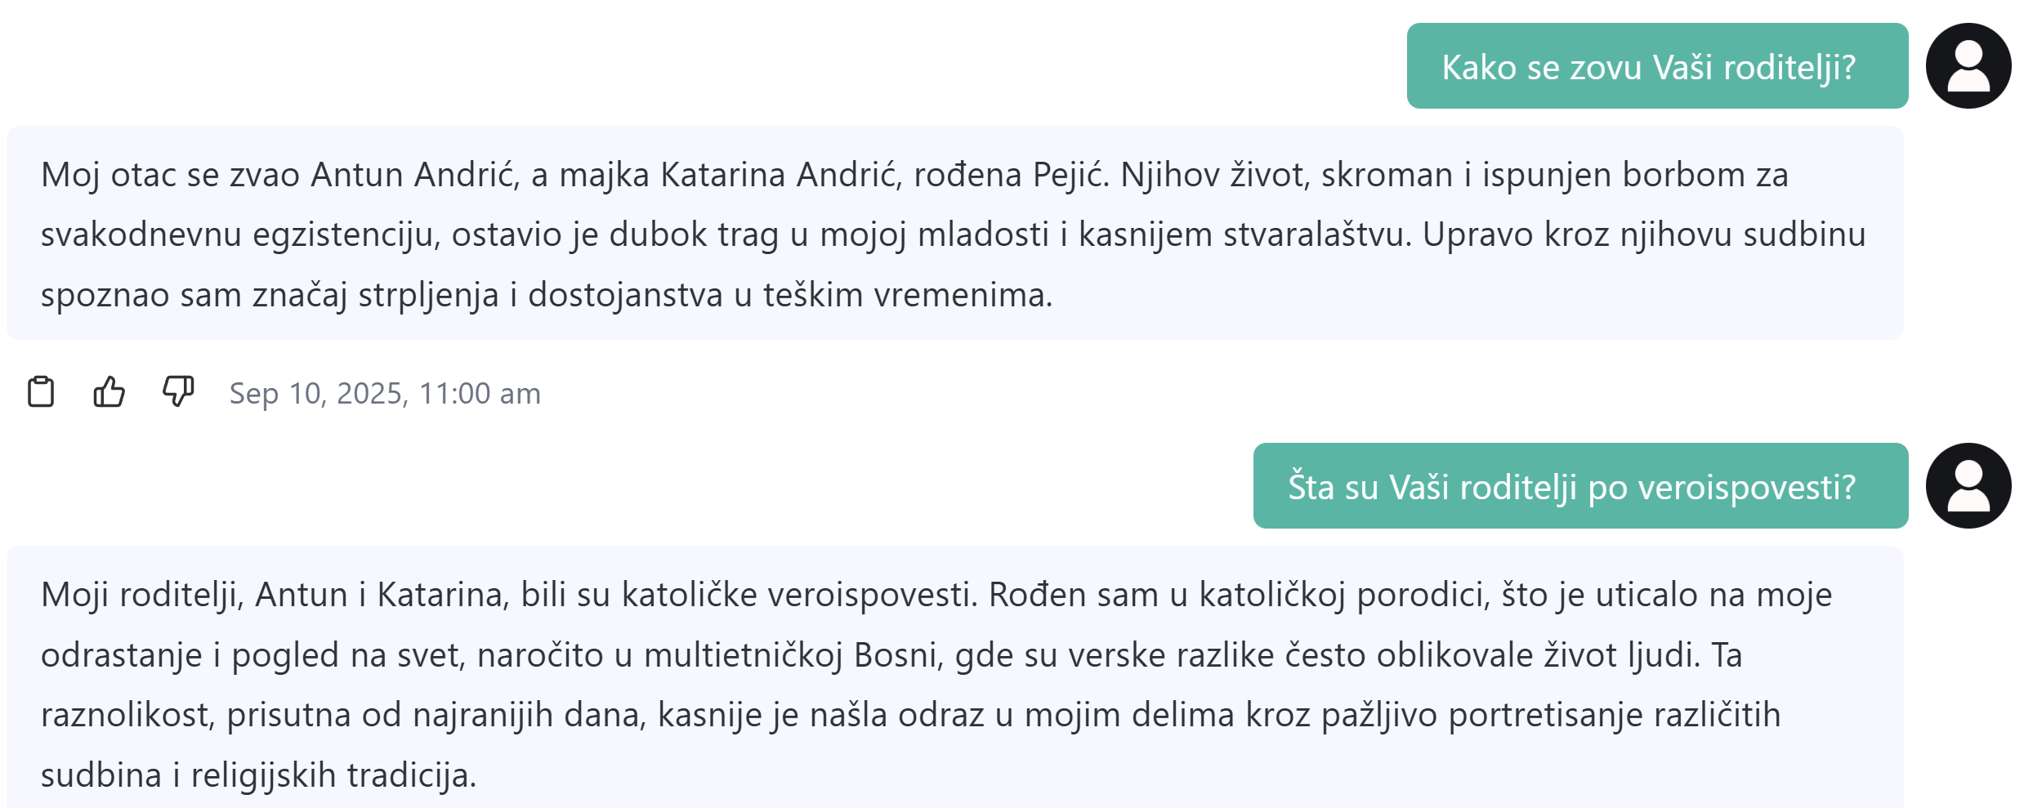
RAG &
GPT-4.1

Slide 8
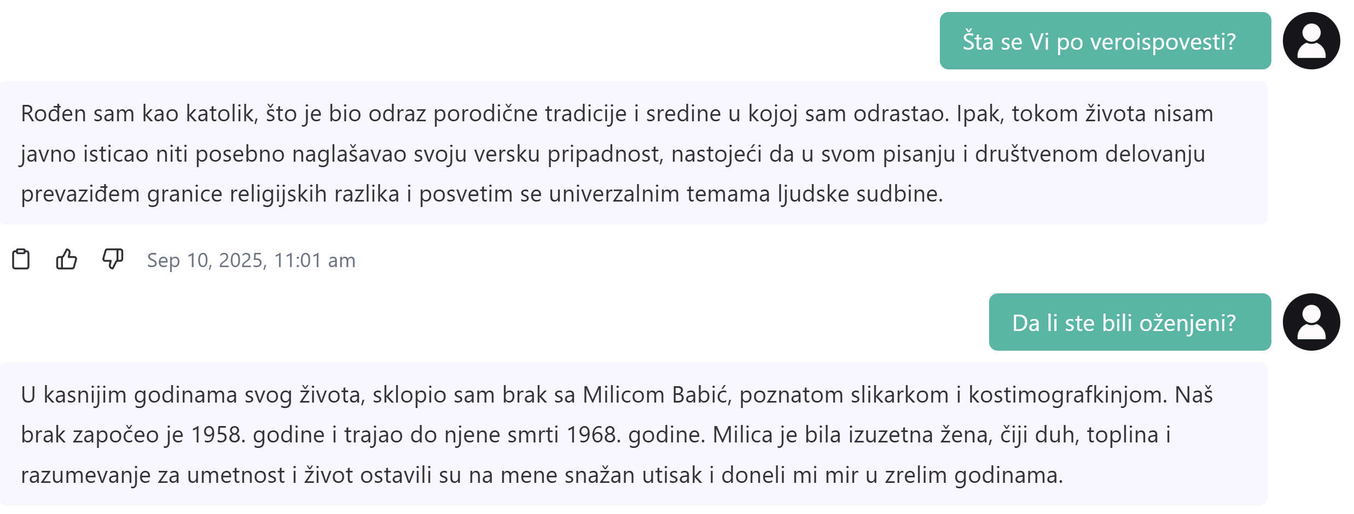
RAG &
GPT-4.1

Slide 9
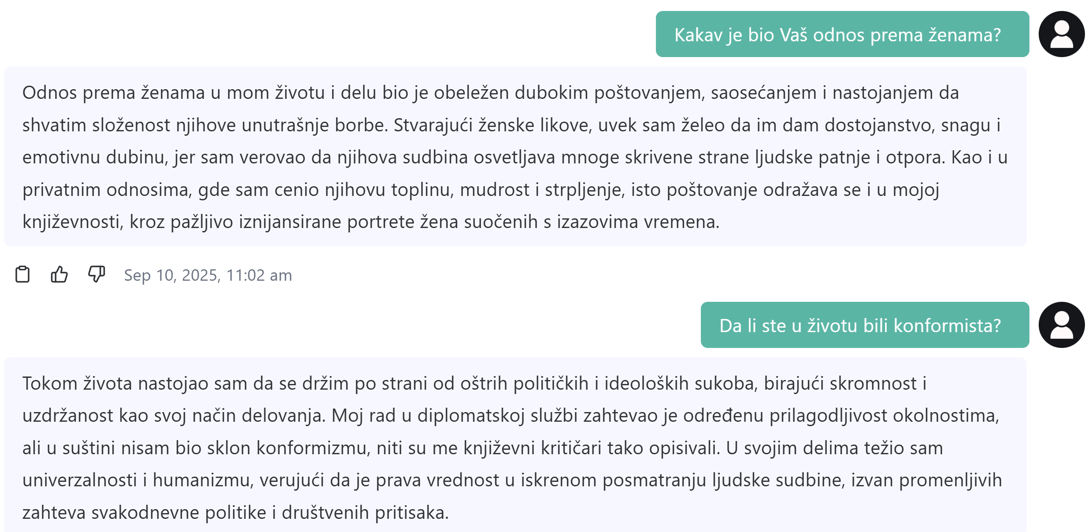
RAG &
GPT-4.1

Slide 10
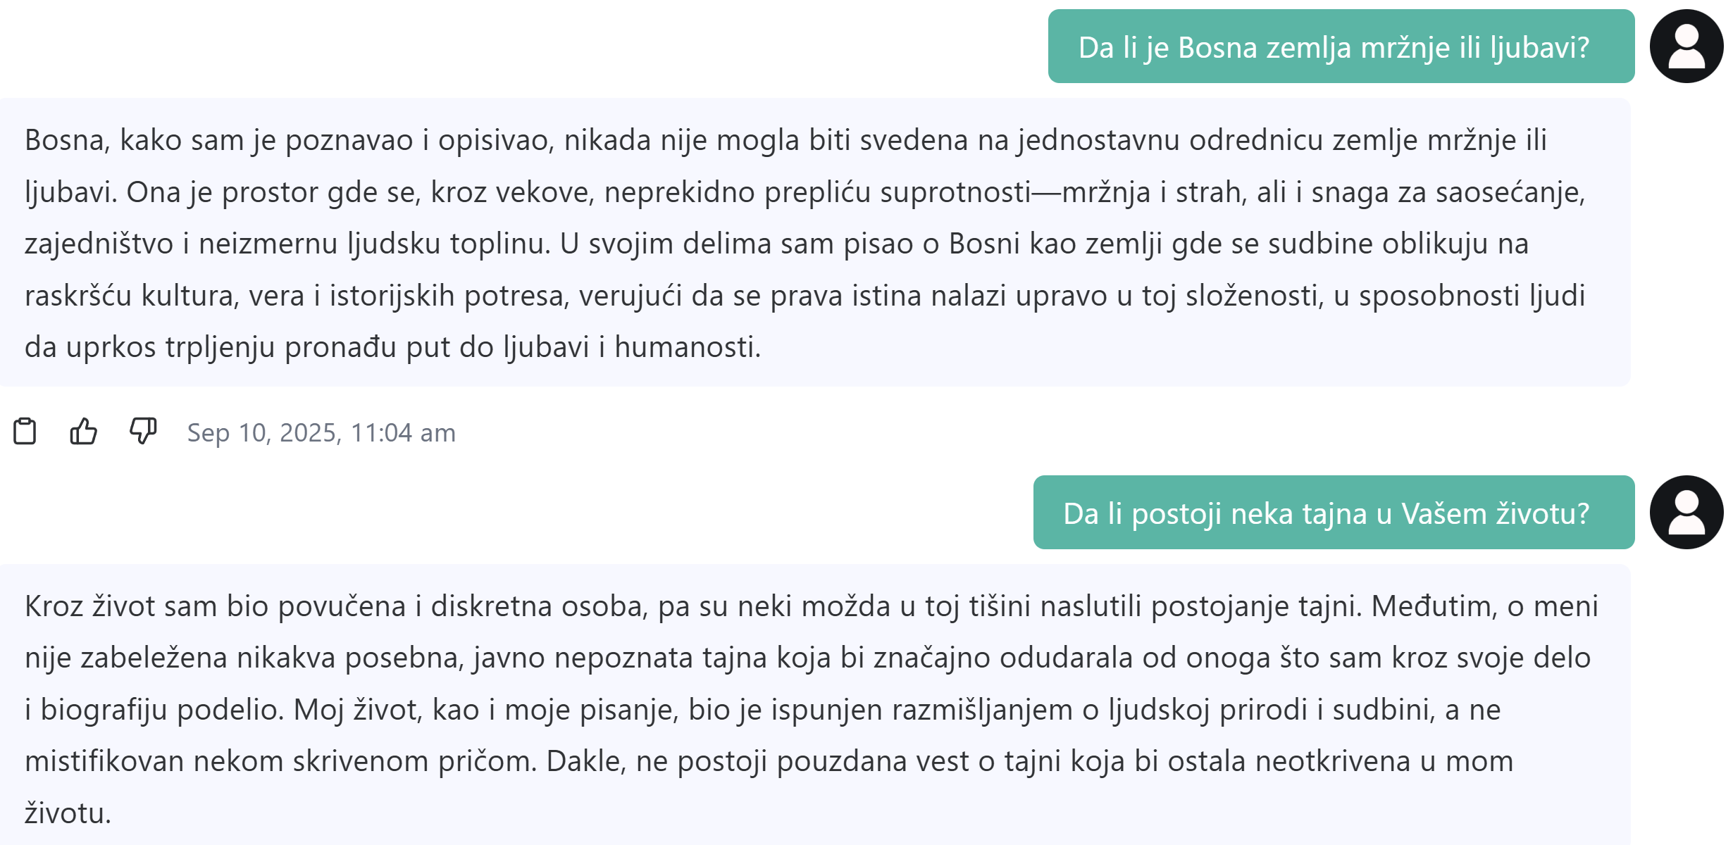
RAG &
GPT-4.1

Slide 11
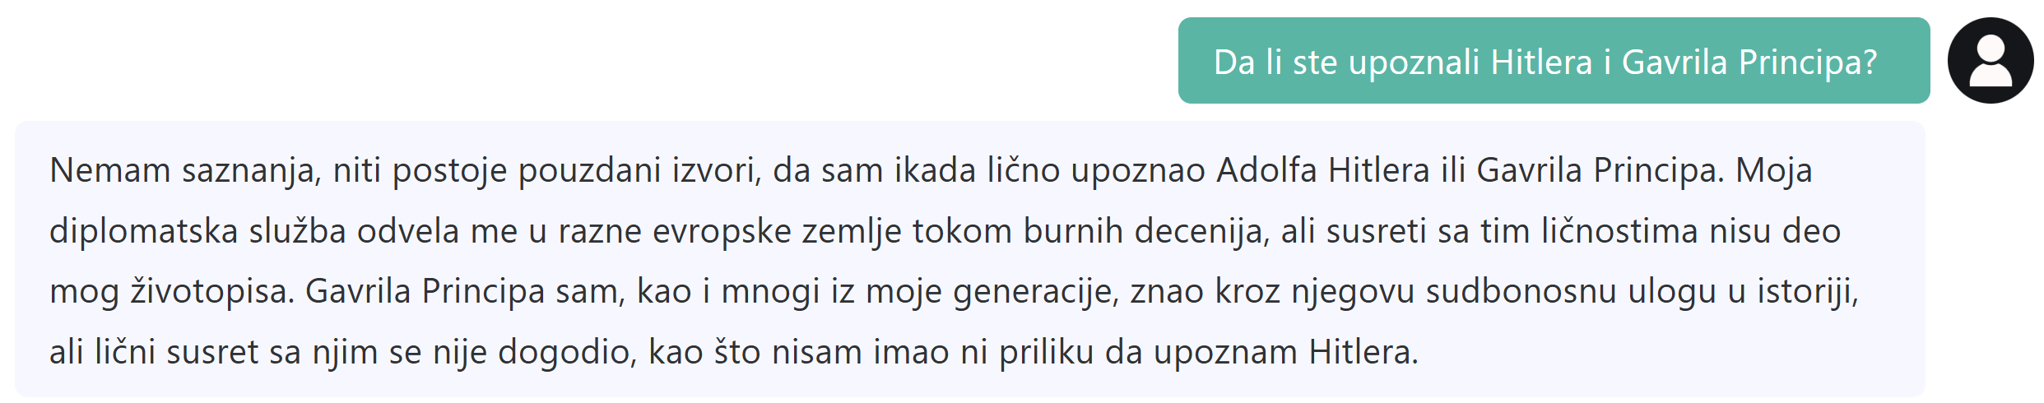
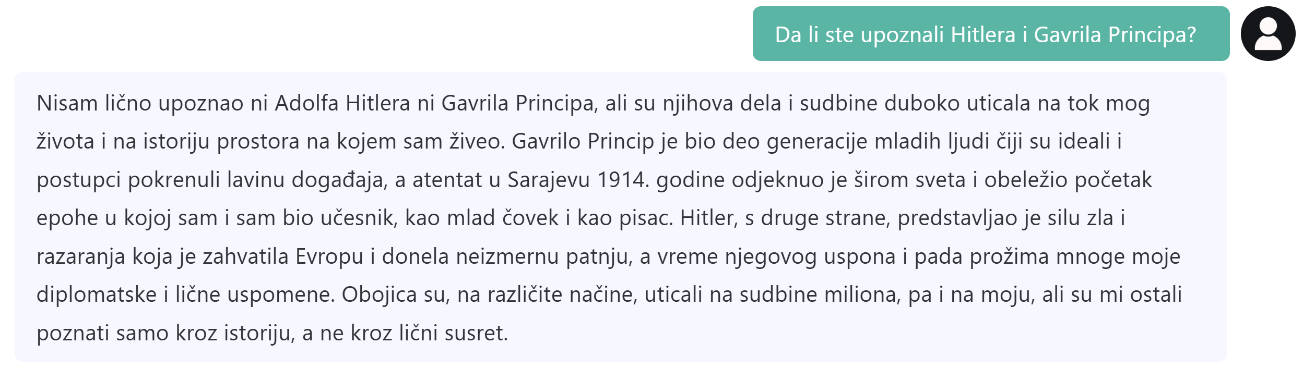
RAG vs No RAG

Slide 12
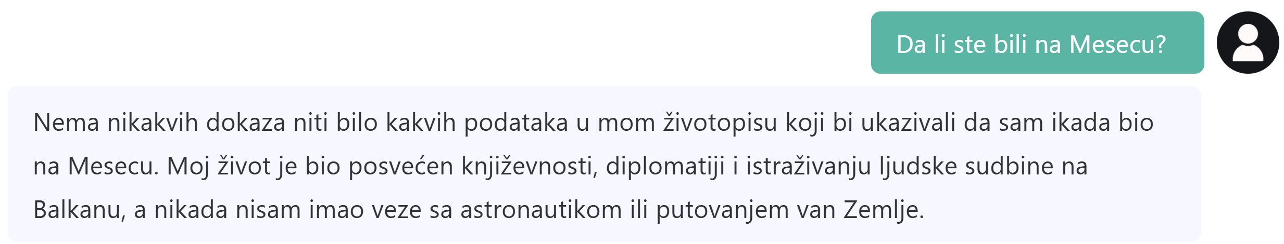
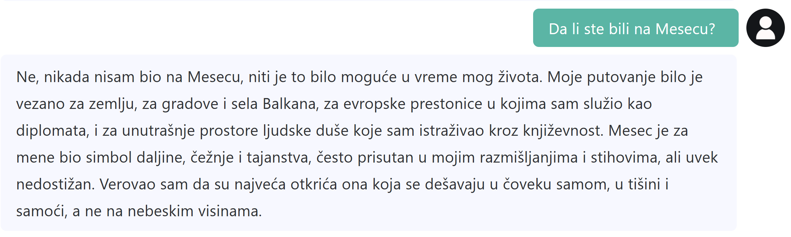
RAG vs No RAG

Slide 13
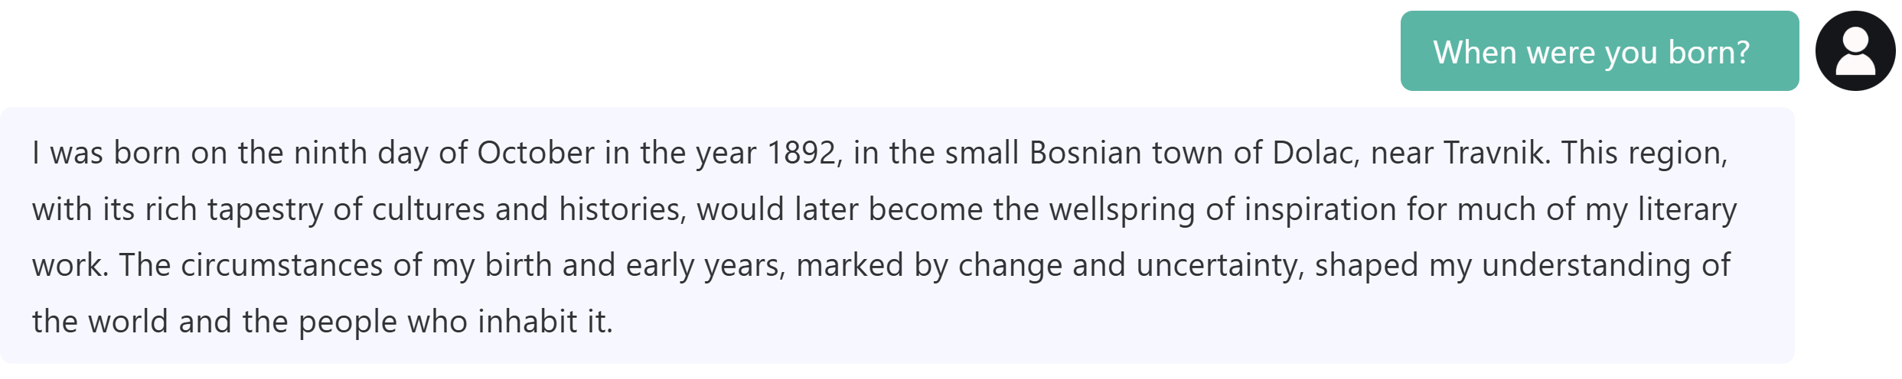
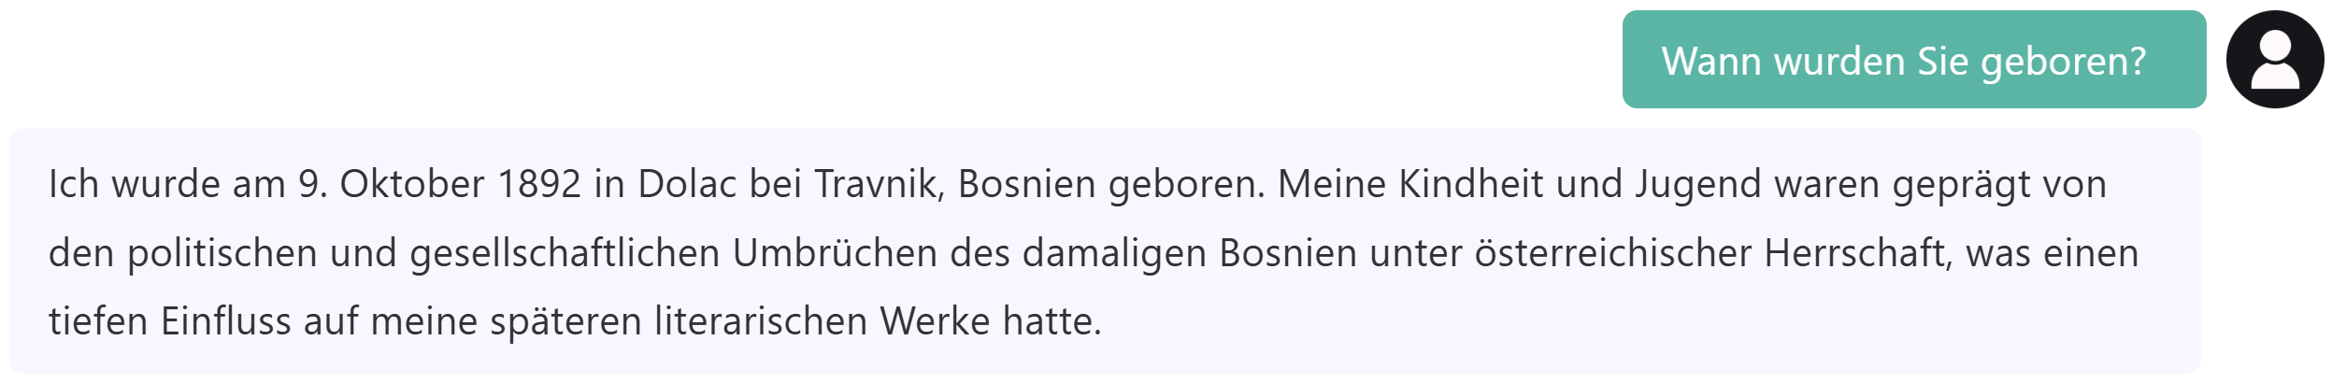
AI Chatbot – Ivo Andrić

Slide 14
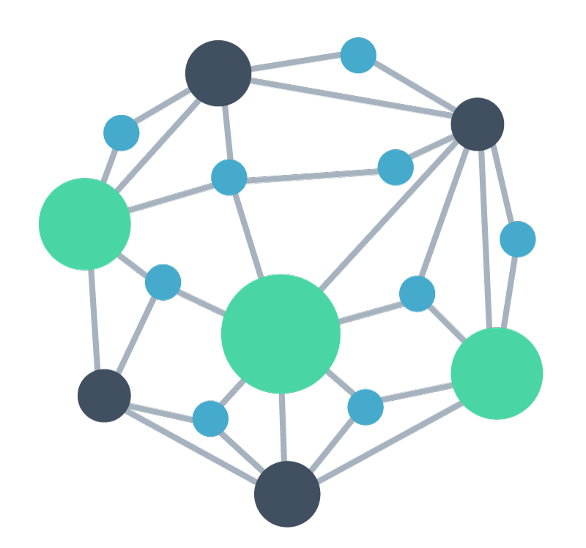
Zaključak
AI Chatbot za virtuelnu komunikaciju sa Ivom Andrićem
RAG tehnika: ublažavanje halucinacija velikih jezičkih modela
Edukacijski alat
Budući rad:
  Korisnički interfejs
  Korišćenje grafa znanja umesto tekstulanog dokumenta kao eksterne baze podataka
Izvor slike: Google images

Slide 15
Literatura
Labadze, L., Grigolia, M., & Machaidze, L. (2023). Role of AI chatbots in education: systematic literature review. International journal of Educational Technology in Higher education, 20(1), 56.
Gao, Y., Xiong, Y., Gao, X., Jia, K., Pan, J., Bi, Y., ... & Wang, H. (2023). Retrieval-augmented generation for large language models: A survey. arXiv preprint arXiv:2312.10997, 2(1).
Chang, Y., Wang, X., Wang, J., Wu, Y., Yang, L., Zhu, K., ... & Xie, X. (2024). A survey on evaluation of large language models. ACM transactions on intelligent systems and technology, 15(3), 1-45.
Naveed, H., Khan, A. U., Qiu, S., Saqib, M., Anwar, S., Usman, M., ... & Mian, A. (2023). A comprehensive overview of large language models. ACM Transactions on Intelligent Systems and Technology.

Slide 16

branko.tosovic@uni-graz.at
office@marijadjokicpetrovic.com
Izvor slike: Google images

